Slide 1
শুভেচ্ছা

Slide 2
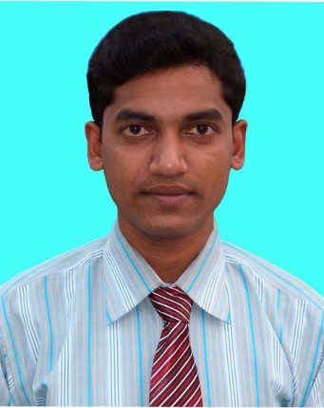
শিক্ষক পরিচিতি
মোঃ জহুরুল ইসলাম
সহকারী শিক্ষক(কম্পিঊটার)
খোট্টাপাড়া ইসলামিয়া দাখিল মাদ্রাসা,
সাপাহার নওগাঁ
মোবাইল নম্বর – ০১৭৩৪৬৫২০৮

Slide 3
পাঠ পরিচিতি
শ্রেণীঃ 7ম
বিষয়ঃ - বাংলাদেশ ও বিশ্বপরিচয়
অধ্যায়ঃ- 07
সময়ঃ ৪০ মিনিট
তারিখঃ 09/01/২০20ইং

Slide 4
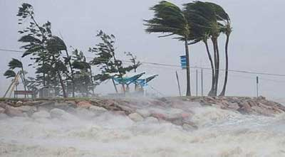
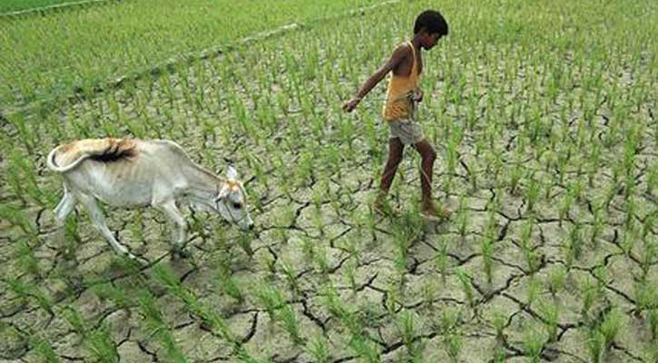
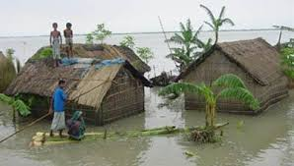
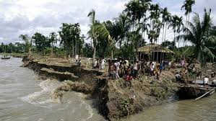
চিত্রগুলো লক্ষ্য কর

Slide 5
পাঠ শিরোনাম
বাংলাদেশের জলবায়ু

Slide 6
শিখনফল
জলবায়ু কি তা বলতে পারবে।
জলবায়ু পরিবর্তনের ফলে কি হয় তা বলতে পারবে।
জলবায়ু পরিবর্তনের কারণ বলতে পারবে।

Slide 7
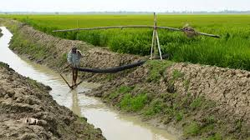
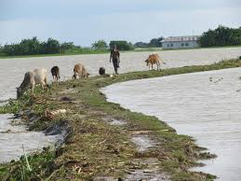

Slide 8
একক কাজঃ
জলবায়ুর কাকে বলে ?

Slide 9
একক কাজ এর সমাধান
জলবায়ু বলতে আমারা বুঝি
কোন দেশের ৩০ থেকে ৪০ বছরের গড়
আবহাওয়াকে বলা হয় তার জলবায়ু।

Slide 10
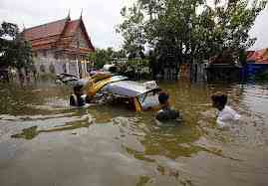
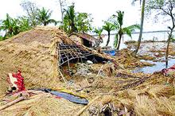
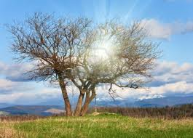
জোড়ায় কাজ
ছবি দেখে বল জলবায়ু পরিবর্তনের ফলে কি হয়

Slide 11
জলবায়ু পরিবর্তনের ফলে
ঘূনিঝড় হয়
অধিক খরা হয়
নদী ভাঙন বেরে যায়
অধিক বন্যা হয়।

Slide 12
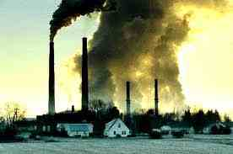
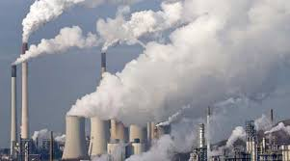
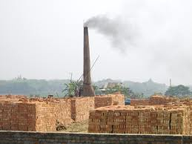
দলীয় কাজঃ
জলবায়ু পরিবর্তনের কারণ কি দলীয় ভাবে আলোচনা করে বল

Slide 13
জলবায়ু পরিবর্তনের কারণ
কার্বন ডাইঅক্সাইড গ্যাসের পরিমান বেড়ে গেলে।
প্রয়োজনীয় বনভূমি না থাকলে।
জনসংখ্যা অধিক বেড়ে গেলে ।

Slide 14
মূল্যায়ন
আমাদের দেশে বন্যা হয় কোন ঋতুতে
উওরঃ ১।বর্ষা ২।শীত ৩।শরৎ ৪।বসন্ত
কত বছরের গড় আবহাওয়াকে জলবয়ু বলে
উওরঃ
১। ৩০থেকে ৪০ বছরের
২। ৪০থেকে ৫০ বছরের
৩। ৫০থেকে৬০ বছরের
৪। ৬০থেকে৭০ বছরের

Slide 15
বাড়ির কাজ
বিভিন্ন প্রাকৃতিক দুর্যোগের ধরন ও ক্ষয়ক্ষতি সম্পর্কে একটি প্রতিবেদন তৈরি কর।

Slide 16
ধন্যবাদ

